Slide 1
DATI DEMOGRAFICI
ANNO 2025
Popolazione residente
Rapporto natalità e mortalità
N° di Pec rilasciate dal comune ai cittadini

Slide 2
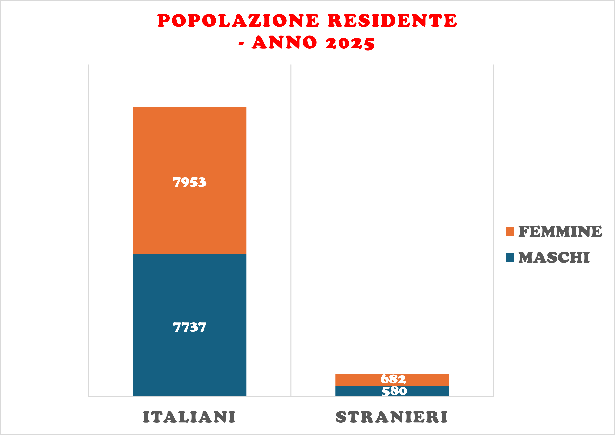
1

Slide 3
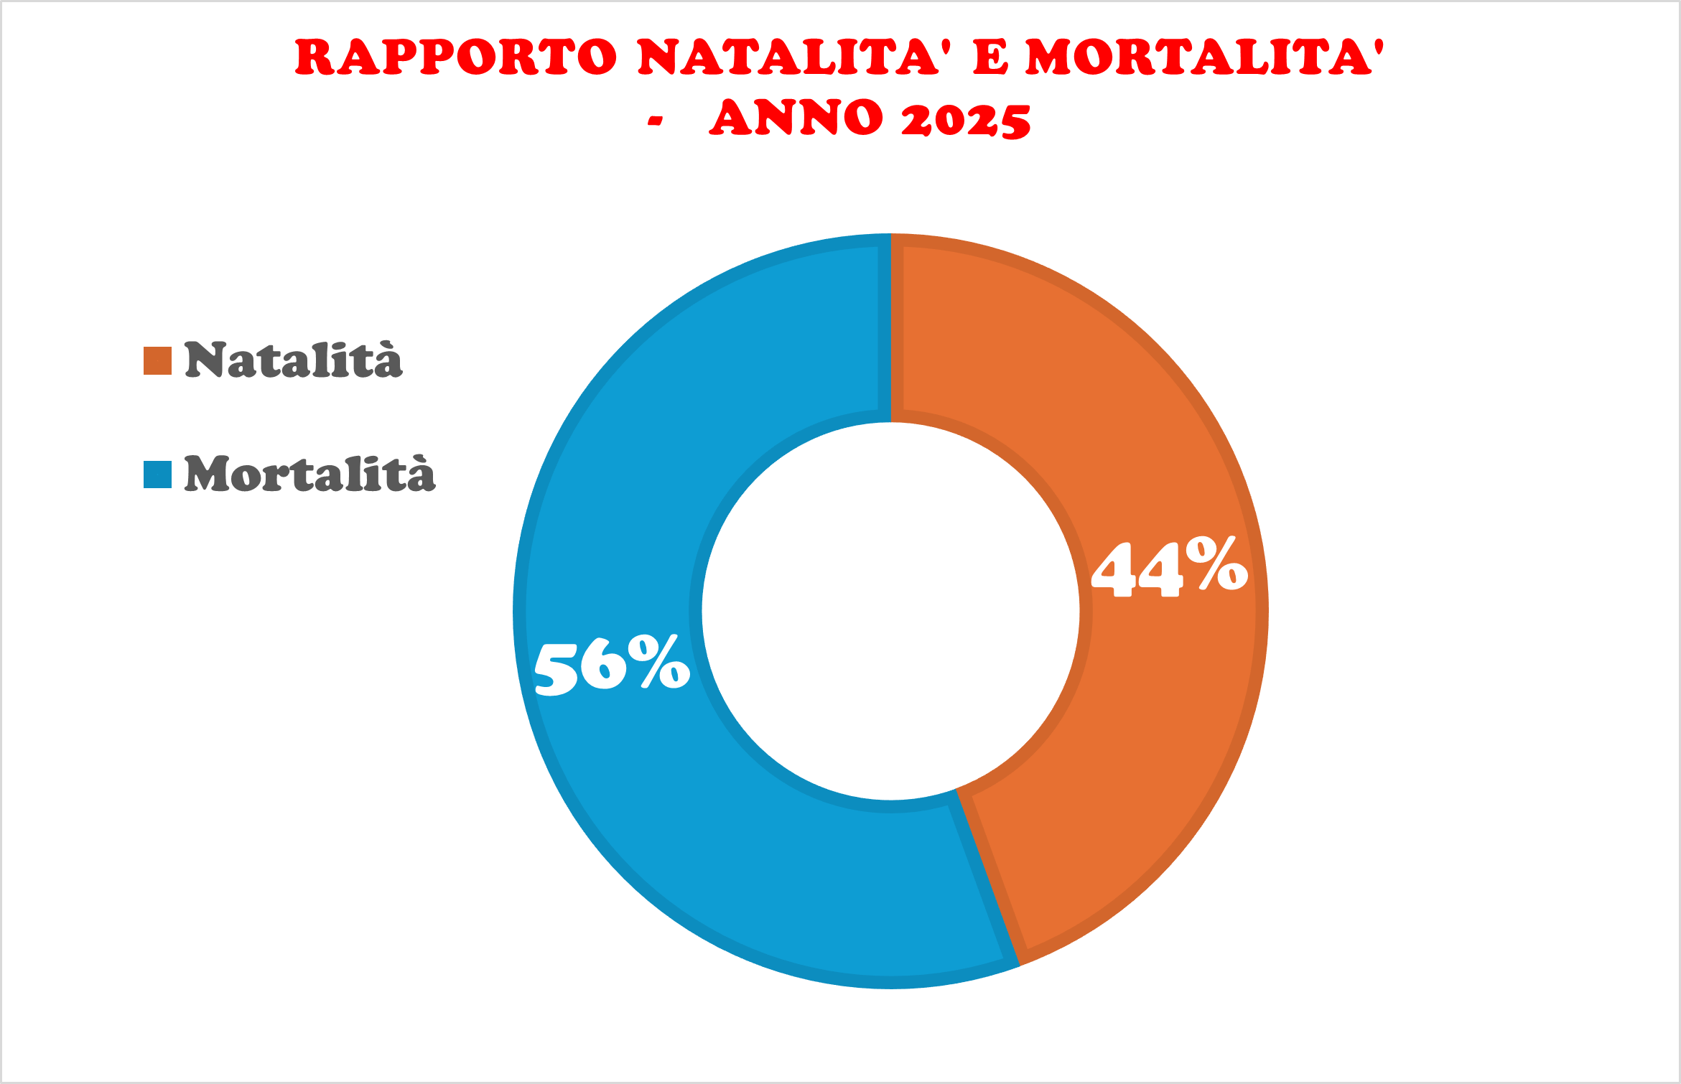
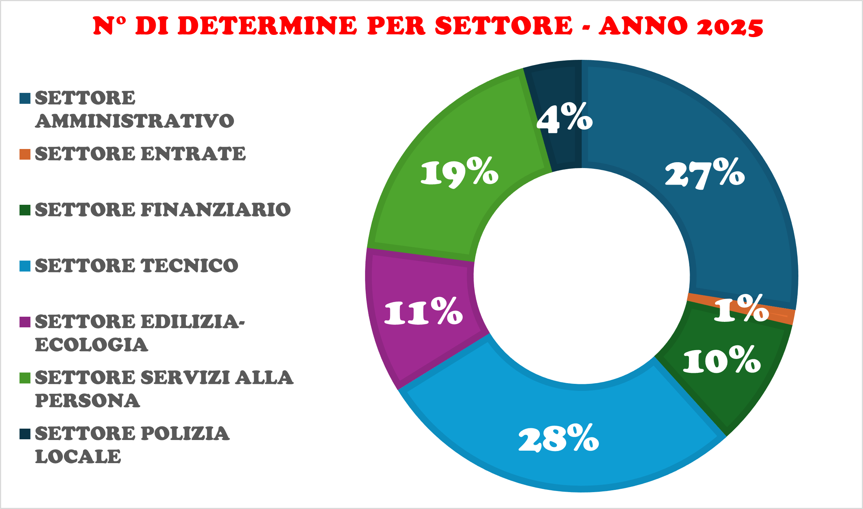
2

Slide 4
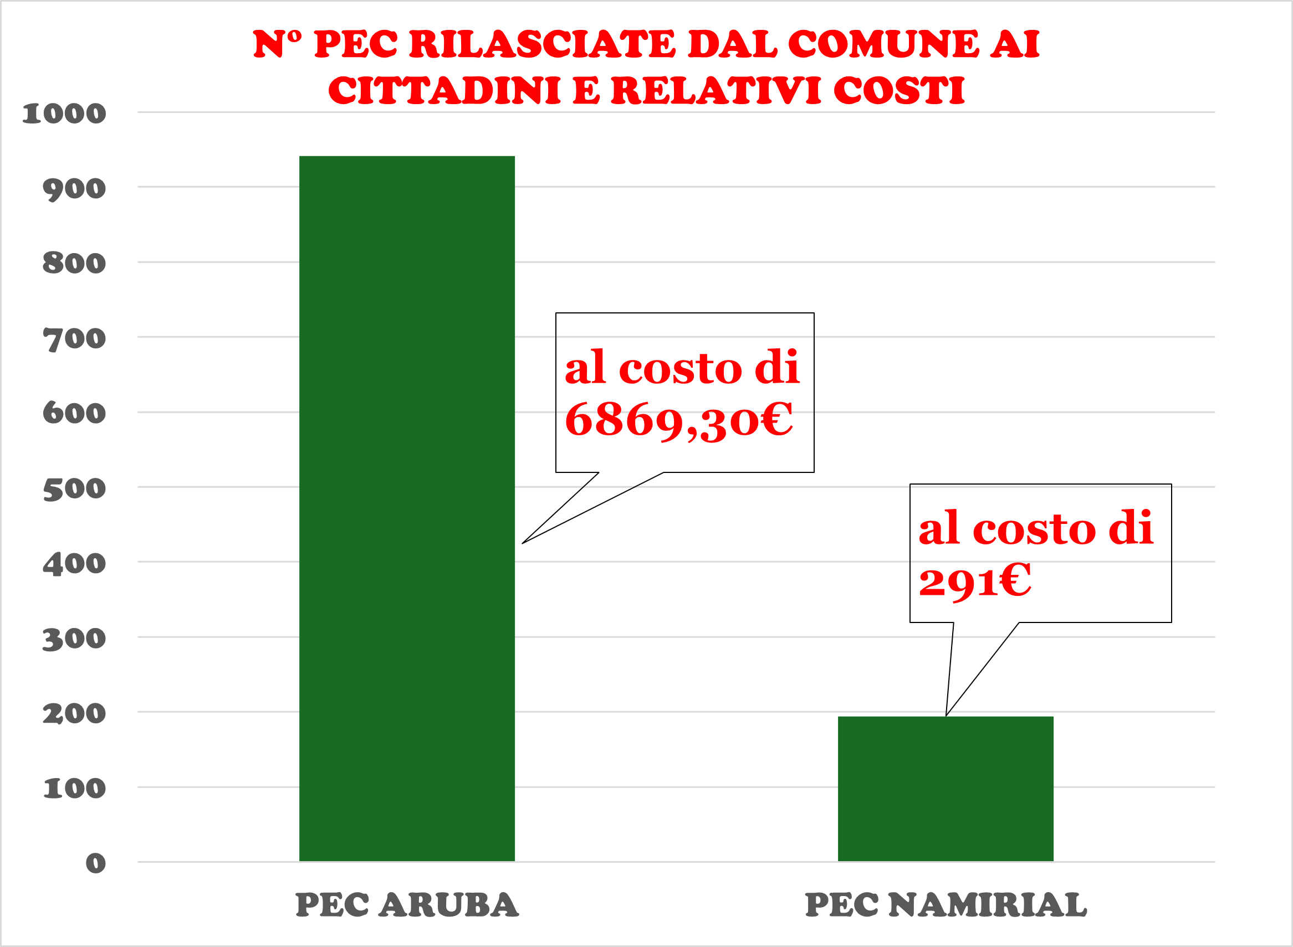
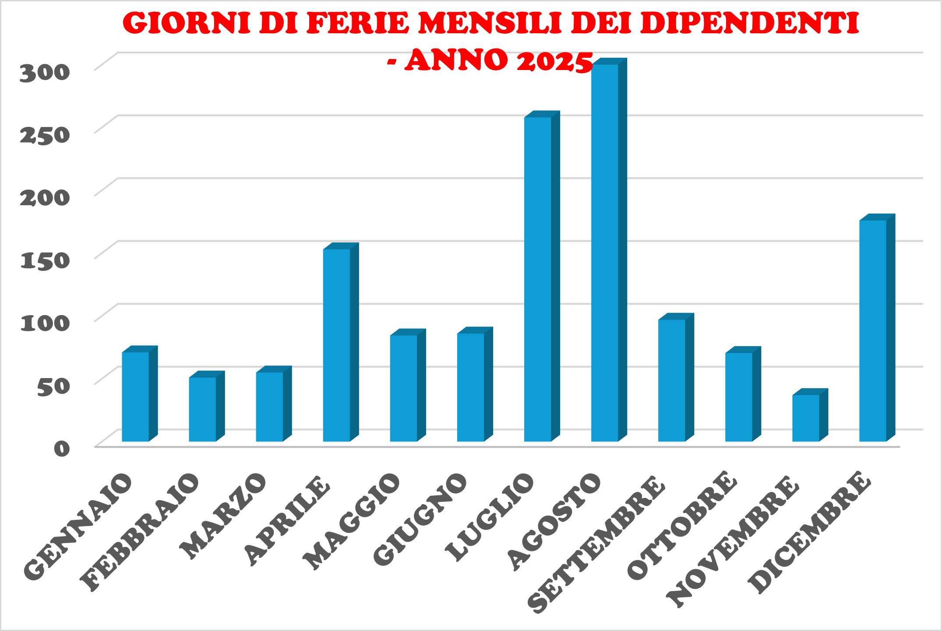
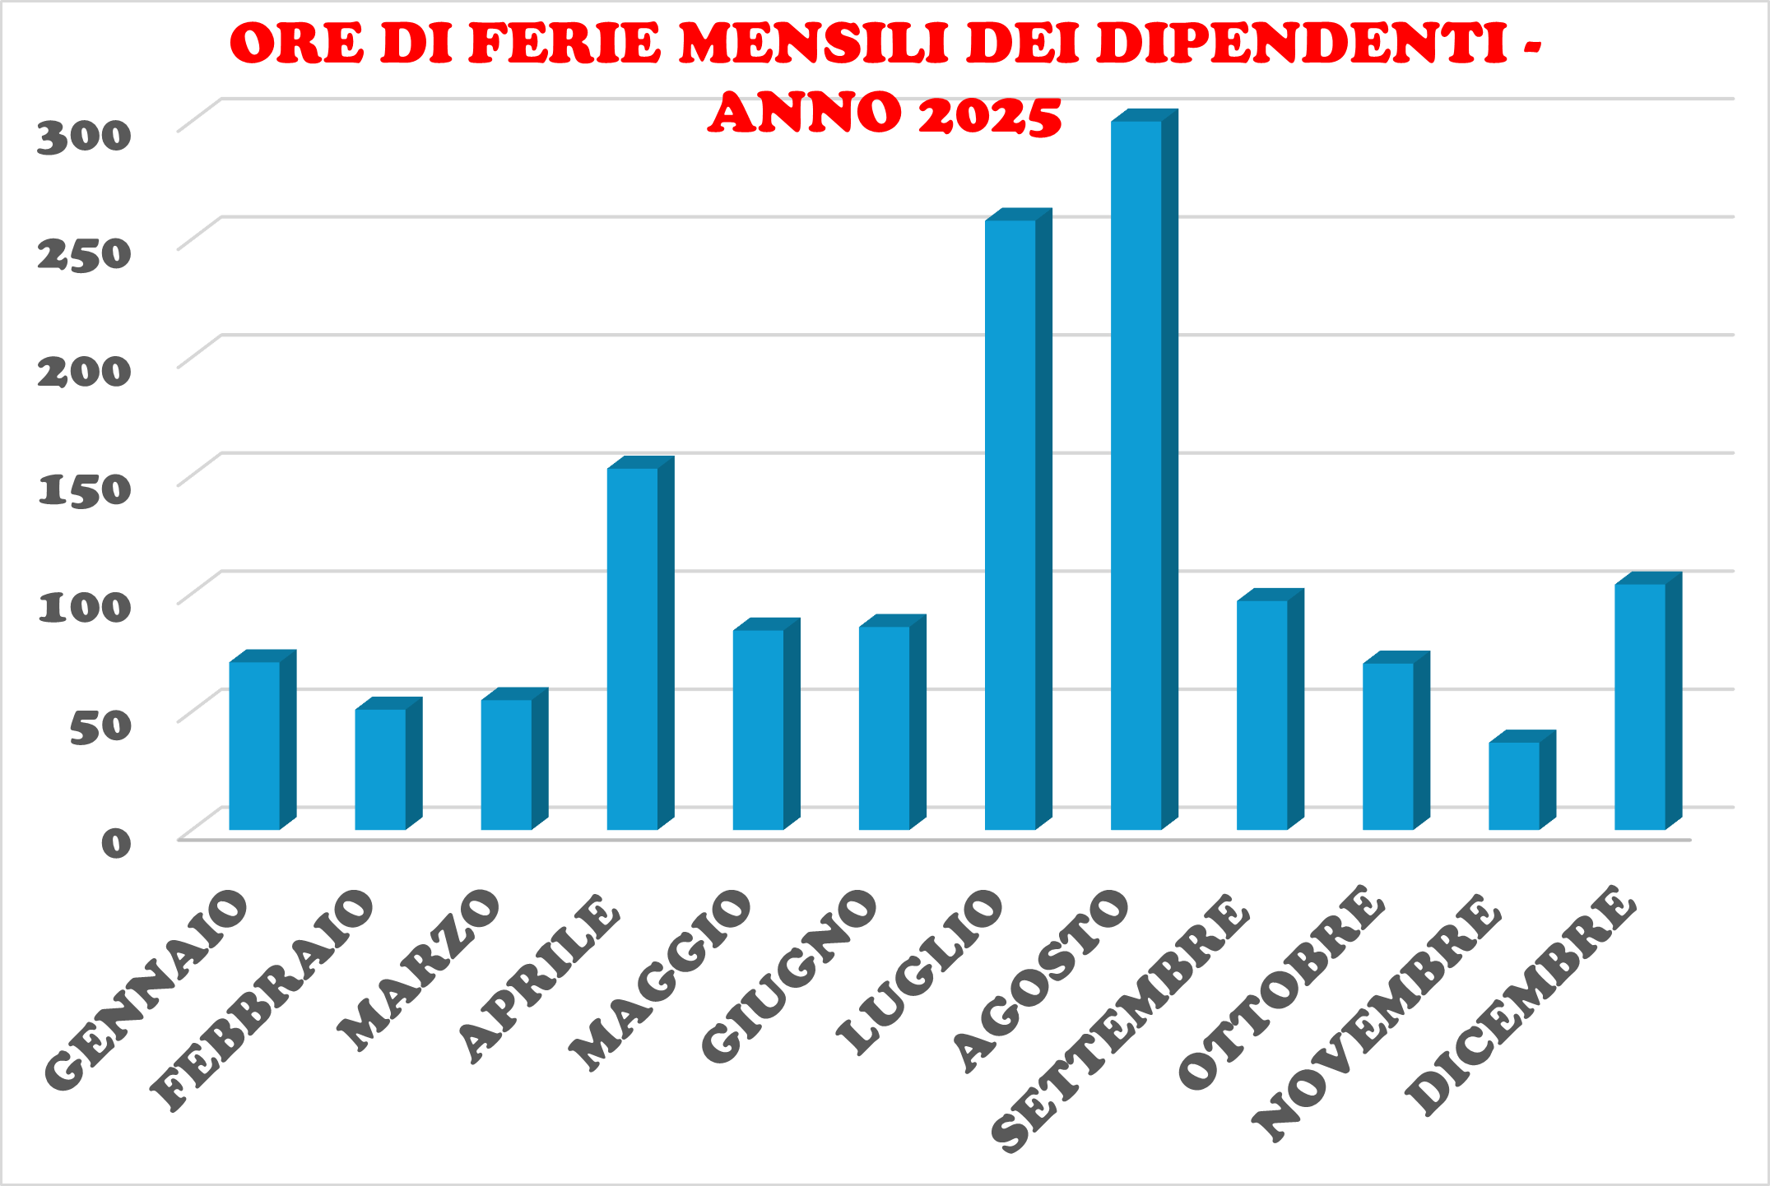
3

